Slide 1

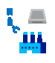
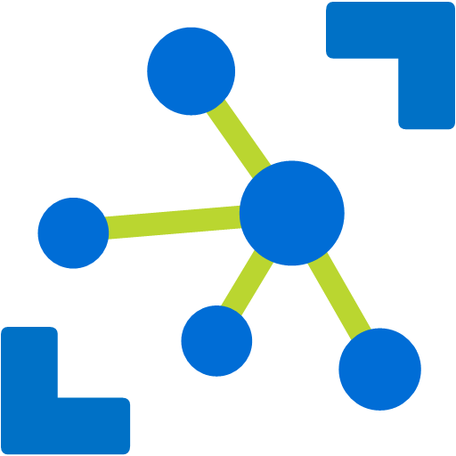




Azure Monitor
IoT Hub
Azure Stream Analytics
Azure Function App
IoT Hub SDK
Slack
Timeseries Insights
Blob Storage

Slide 2
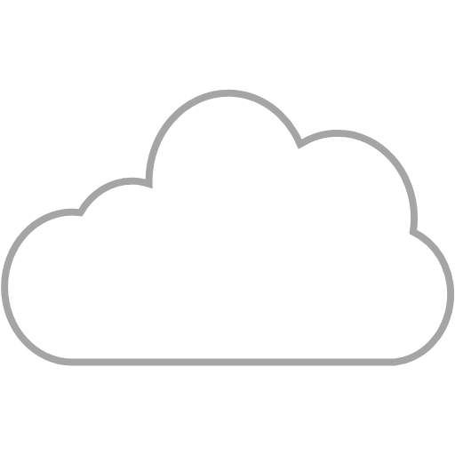

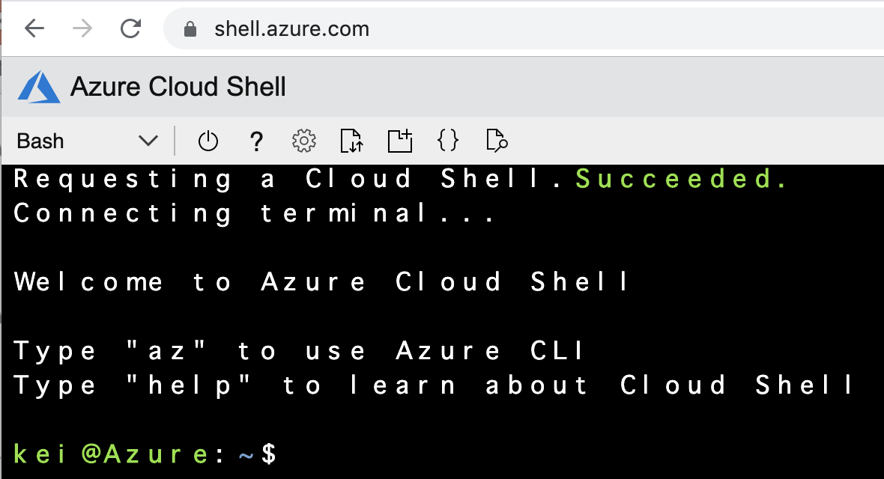

デバイス
（仮想マシン）
Azure IoT Device SDK
テレメトリを送信
IoT Hub
※SSHクライアントがない
場合はCloud Shellを利用
https://shell.azure.com/
SSHでログイン

